Slide 1
الفصل
الجمع
٦
اختبار الفصل السادس
الجمع
صفحة ٥١

Slide 2






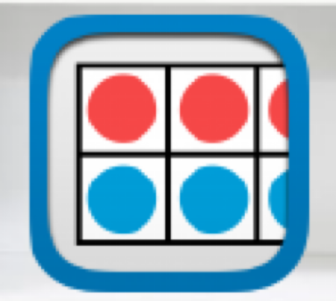
لعبة تعليمة
..
نشاط

Slide 3
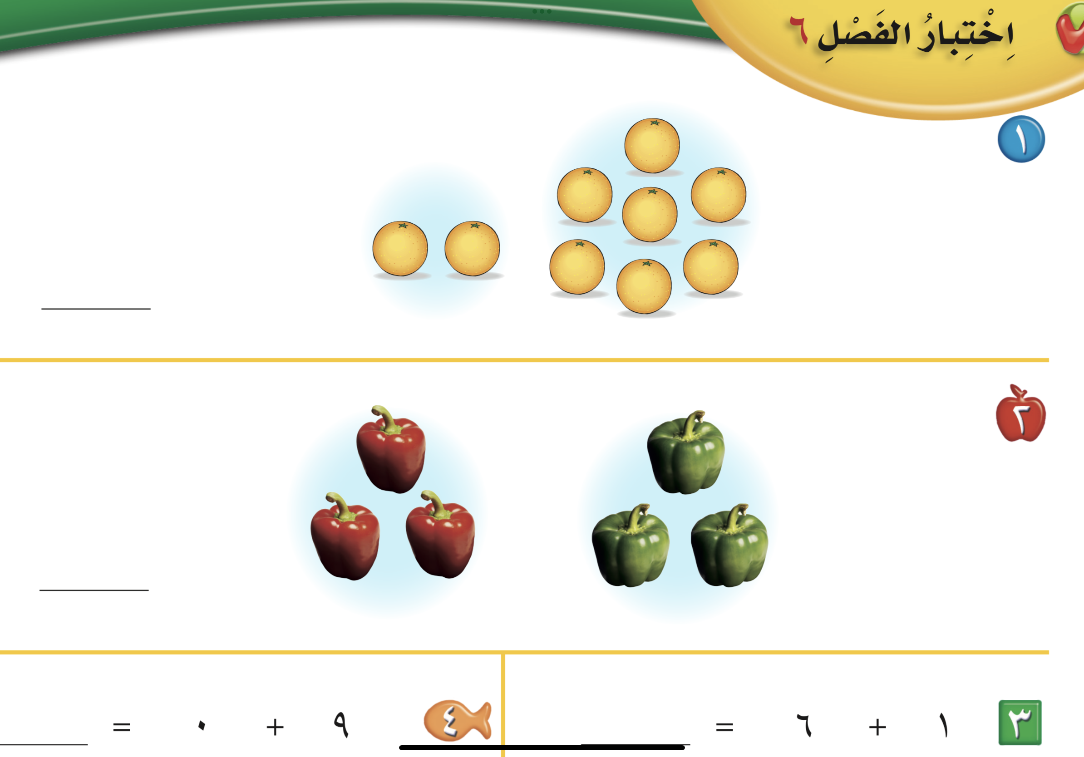
التمارين
١
تمرين
نشاط

Slide 4
التمارين
٢
تمرين

Slide 5
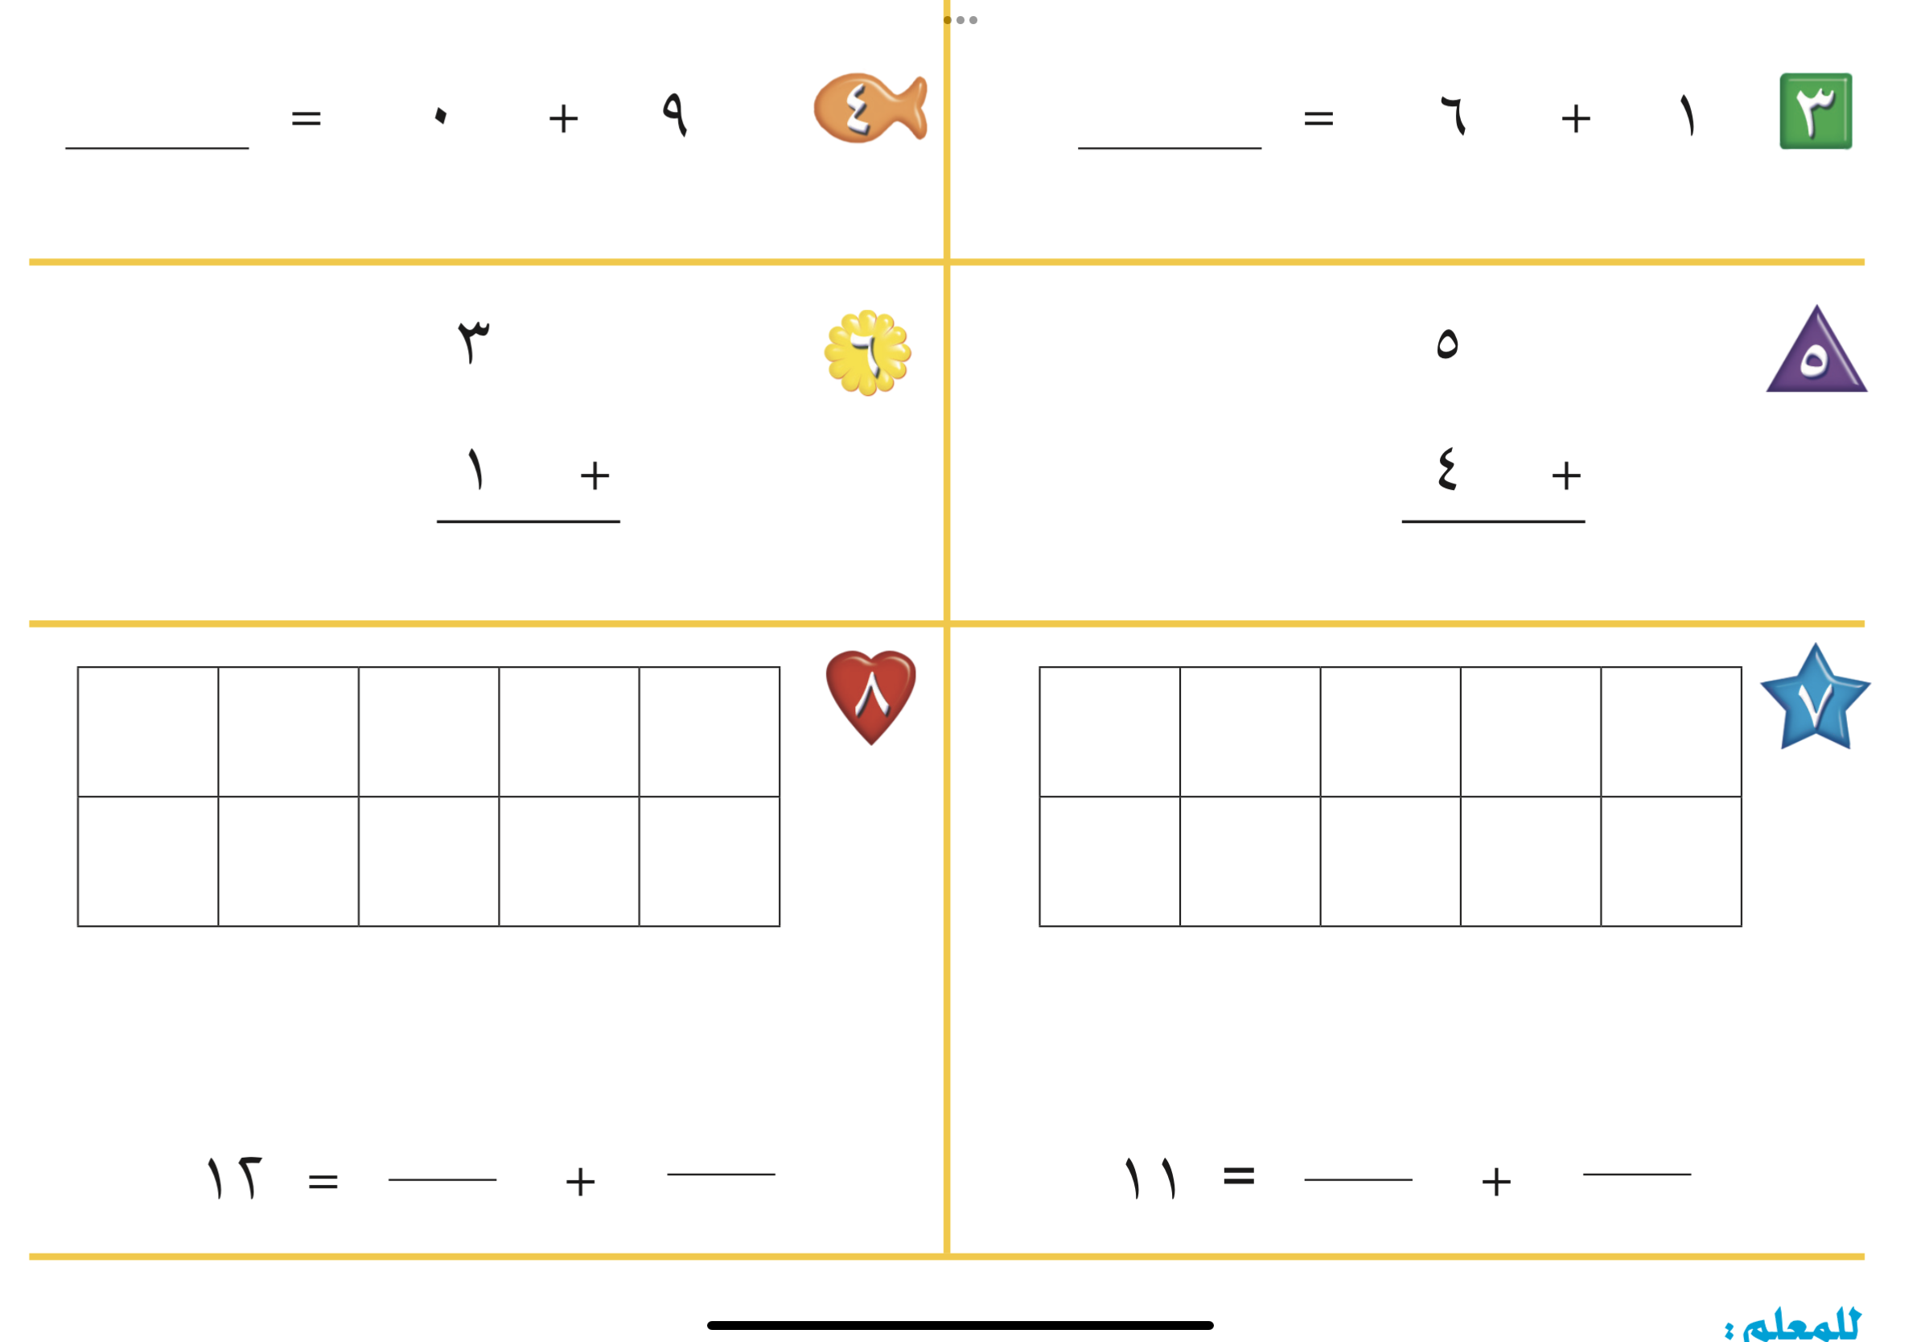
التمارين
٣
تمرين
نشاط

Slide 6
التمارين
٤
تمرين
نشاط

Slide 7
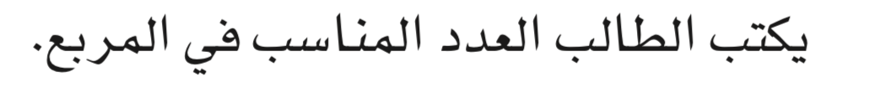
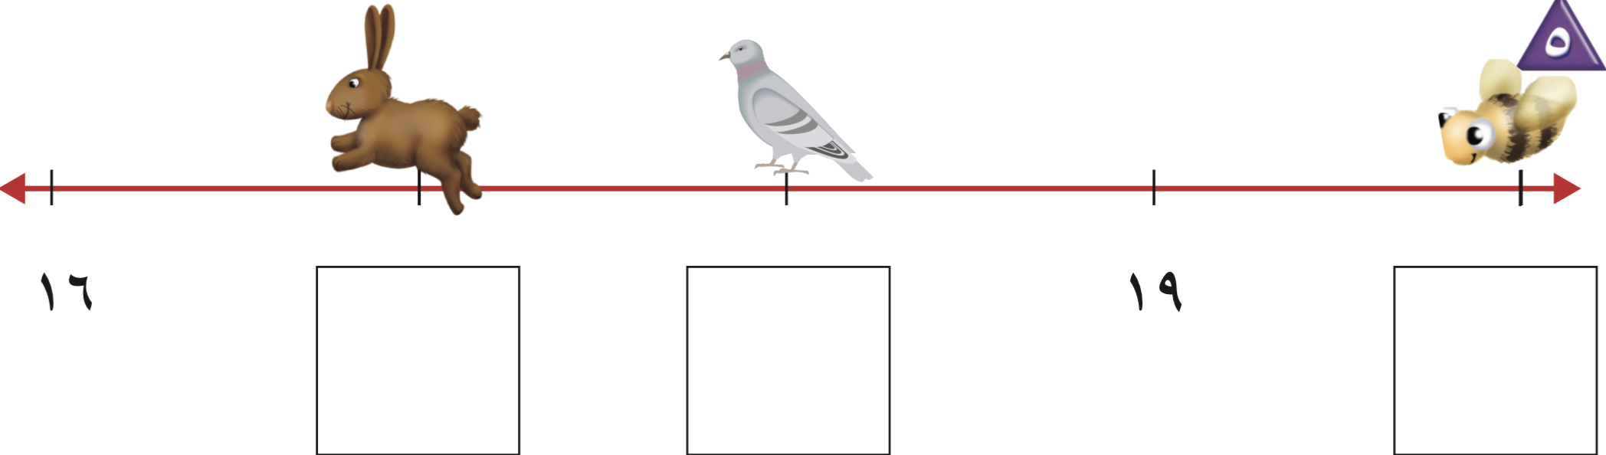
التمارين
٤
تمرين
نشاط

Slide 8
نجوم الحصة
لوحة تعزيز
١
٢
٣
٤
اضغط رقم
السؤال
للرجوع
نشاط

